Slide 1
좀 있다 배울 것 : 시스템
어제까지는 ‘스킬‘ 을 배웠다.

Slide 2
대차대조표
매개 상수 테이블
Case by case별로 모든 값들에 대해서 값을 적는 것.

Slide 3
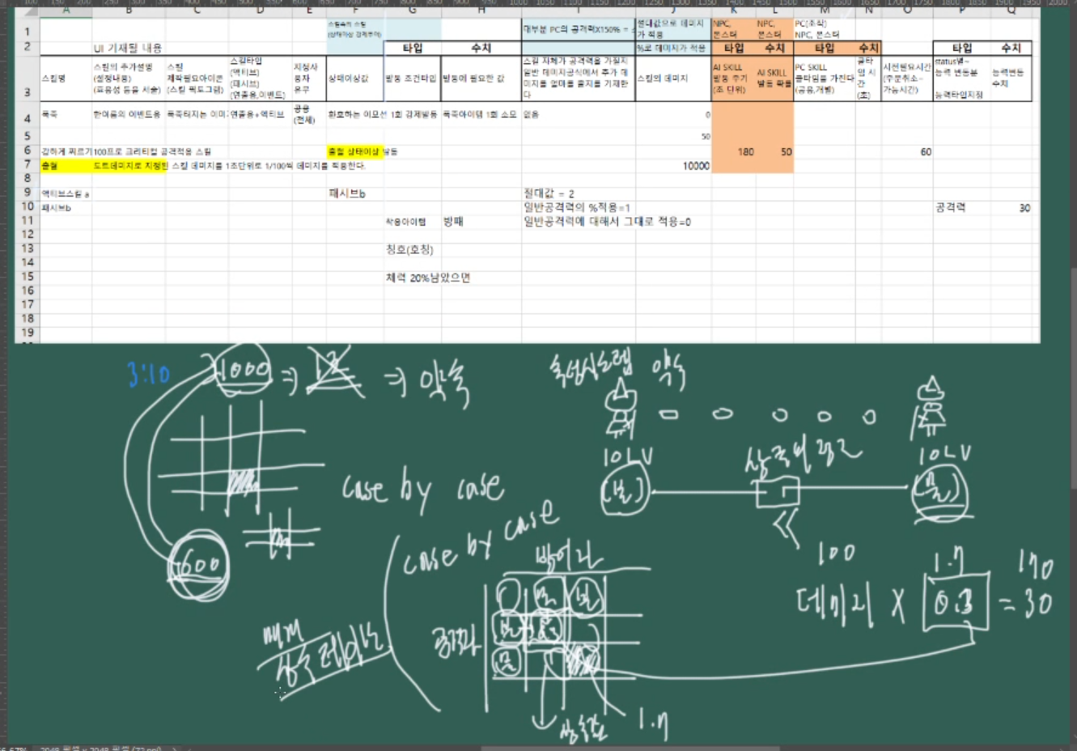

Slide 4
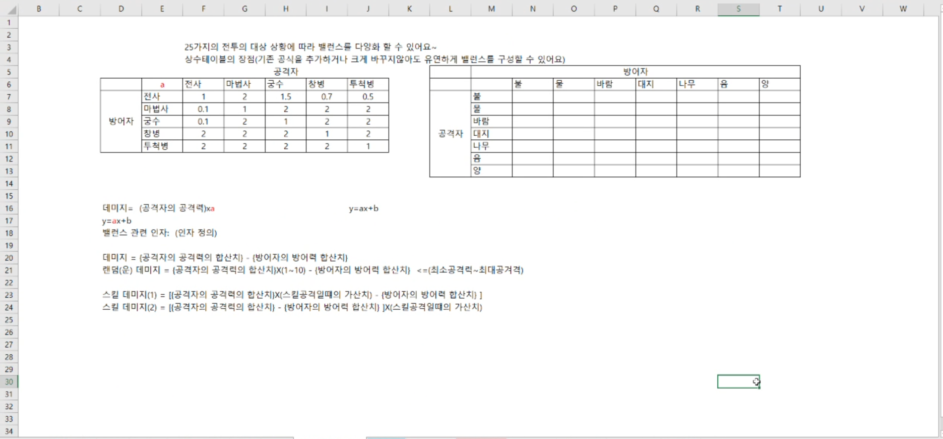

Slide 5
상수 테이블
매우 간단하다. 사칙연산을 활용하면 됨.
병과상대성
1 : 곱해지는 값에서 영향을 주지 않는 값
근거가 명확하게 수치를 작성하면 된다.
Case by case의 약속이 성립되는 요소에 대해서 문서를 작성하는 것

Slide 6
